Slide 1

第三章
动态规划
Dynamic Programming
理解动态规划算法的概念。
掌握动态规划算法的基本要素
（1）最优子结构性质
（2）重叠子问题性质
通过应用范例学习动态规划算法设计策略，
掌握设计动态规划算法的步骤。

Slide 2
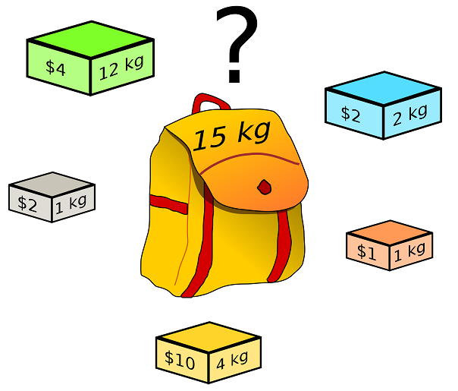
3.5 背包问题(0-1Knapsack Problem )
  什么是背包问题？
给定n种物品和一个背包，物品i的重量是w_{i}，其价值为v_{i}，背包容量为C。背包问题是如何选择装入背包的物品，使得装入背包中物品的总价值最大？
何为0/1？
如果在选择装入背包的物品时，对每种物品i只有两种选择：装入背包或不装入背包，即不能将物品i装入背包多次，也不能只装入物品i的一部分，则称为0/1背包问题。
Notes:
用于交通和通讯,用于运输装船,有限期的作业调度和计算机调度

Slide 3
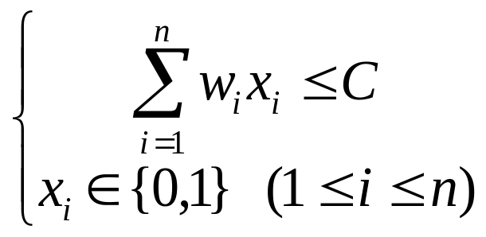

3.5 背包问题(0-1Knapsack Problem )
在0/1背包问题中，物品i或者被装入背包，或者不被装入背包，设x_{i}表示物品i装入背包的情况，则当x_{i}=0时，表示物品i没有被装入背包，x_{i}=1时，表示物品i被装入背包。根据问题的要求，有如下约束条件和目标函数：
（式1）
（式2）
于是，问题归结为寻找一个满足约束条件式1，并使目标函数式2达到最大的解向量X=(x₁, x₂, …, x_{n})。
Notes:
用于交通和通讯,用于运输装船,有限期的作业调度和计算机调度

Slide 4
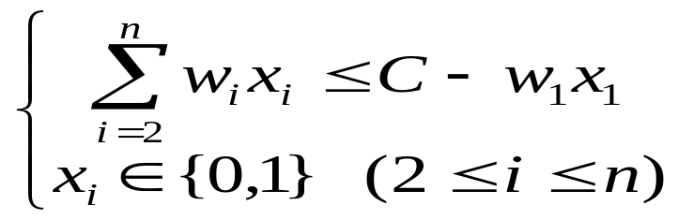
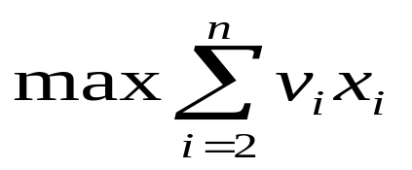
  思考：0/1背包问题能否用动态规划法解决？
怎样的问题才能用动态规划法解决？
满足最优子结构，即原问题的最优解包含其子问题的最优解
(1)对背包问题而言：
如果(x₁, x₂, …, x_{n})是所给0/1背包问题的一个最优解，
若能证明(x2, …, xn)是下面子问题的最优解：
则0/1背包问题具有最优子结构性质（如何证明？反证法）
Notes:
用于交通和通讯,用于运输装船,有限期的作业调度和计算机调度

Slide 5
3.5 背包问题(0-1Knapsack Problem )
  思考：0/1背包问题如何用动态规划法解决？
关键问题：找出动态规划函数
0/1背包问题可以看作是决策一个序列(x₁, x₂, …, x_{n})，对任一变量x_{i}的决策是决定x_{i}=1还是x_{i}=0。在对x_{i-1}决策后，已确定了(x₁, …, x_{i-1})，在决策x_{i}时，问题处于下列两种状态之一：
（1）背包容量不足以装入物品i，则x_{i}=0，背包不增加价值；
（2）背包容量可以装入物品i。
在（2）的状态下，物品i有两种情况，装入（则x_{i}=1）或不装入（则x_{i}=0）。在这两种情况下背包价值的最大者应该是对x_{i}决策后的背包价值。
Notes:
用于交通和通讯,用于运输装船,有限期的作业调度和计算机调度

Slide 6
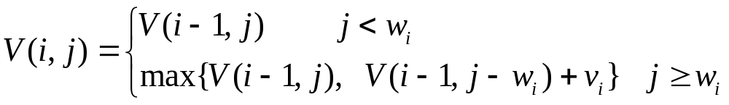
动态规划函数
令V(i, j)表示在前i(1≤i≤n)个物品中能够装入容量为j（1≤j≤C）的背包中的物品的最大值，则可以得到如下动态规划函数：
V(i, 0)= V(0, j)=0 (1)
(2)
式1表明：把前面i个物品装入容量为0的背包和把0个物品装入容量为j的背包，得到的价值均为0。
式2的第一个式子表明：如果第i个物品的重量大于背包的容量，则物品i不能装入背包，则装入前i个物品得到的最大价值和装入前i-1个物品得到的最大价值是相同的。
式2的第二个式子表明：如果第i个物品的重量小于背包的容量，则会有以下两种情况：如果第i个物品没有装入背包，则背包中物品的价值就等于把前i-1个物品装入容量为j的背包中所取得的价值。如果把第i个物品装入背包，则背包中物品的价值等于把前i-1个物品装入容量为j-w_{i}的背包中的价值加上第i个物品的价值v_{i}；
取二者中价值较大者作为把前i个物品装入容量为j的背包中的最优解。
Notes:
用于交通和通讯,用于运输装船,有限期的作业调度和计算机调度

Slide 7
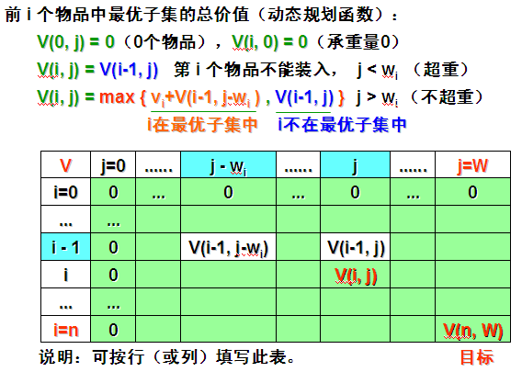
  动态规划解0/1背包问题算法表
V(i, 0)= V(0, j)=0 (1)

Slide 8
3.5 背包问题(0-1Knapsack Problem )
实例：有5个物品，其重量分别是{2, 2, 6, 5, 4}，价值分别为{6, 3, 5, 4, 6}，背包的容量为10。
根据动态规划函数，用一个(n+1)×(C+1)的二维表V，V[i][j]表示把前i个物品装入容量为j的背包中获得的最大价值。
0
1
2
3
4
5
6
7
8
9
10
0
0
0
0
0
0
0
0
0
0
0
0
x₁=1
w₁=2 v₁=6
1
0
0
6
6
6
6
6
6
6
6
6
x₂=1
w₂=2 v₂=3
2
0
0
6
6
9
9
9
9
9
9
9
x₃=0
w₃=6 v₃=5
3
0
0
6
6
9
9
9
9
11
11
14
x₄=0
w₄=5 v₄=4
4
0
0
6
6
9
9
9
10
11
13
14
x₅=1
w₅=4 v₅=6
5
0
0
6
6
9
9
12
12
15
15
15
Notes:
用于交通和通讯,用于运输装船,有限期的作业调度和计算机调度

Slide 9

3.5 背包问题(0-1Knapsack Problem )
算法描述：
设n个物品的重量存储在数组w[n]中，价值存储在数组v[n]中，背包容量为C，数组V[n+1][C+1]存放迭代结果，其中V[i][j]表示前i个物品装入容量为j的背包中获得的最大价值，数组x[n]存储装入背包的物品，动态规划法求解0/1背包问题的算法如下：
算法——0/1背包问题
int KnapSack(int n, int w[ ], int v[ ]) {
for (i=0; i<=n; i++) //初始化第0列
V[i][0]=0;
for (j=0; j<=C; j++) //初始化第0行
V[0][j]=0;
Notes:
用于交通和通讯,用于运输装船,有限期的作业调度和计算机调度

Slide 10

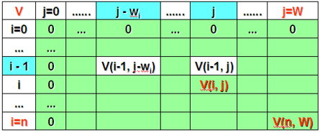
算法描述——0/1背包问题
for (i=1; i<=n; i++) //计算第i行，进行第i次迭代
for (j=1; j<=C; j++)
if (j<w[i]) V[i][j]=V[i-1][j];
else V[i][j]=max(V[i-1][j], V[i-1][j-w[i]]+v[i]);
j=C; //求装入背包的物品
for (i=n; i>0; i--){
if (V[i][j]>V[i-1][j]) {
x[i]=1;
j=j-w[i];
}
else x[i]=0;
}
return V[n][C]; //返回背包取得的最大价值
}
Notes:
用于交通和通讯,用于运输装船,有限期的作业调度和计算机调度

Slide 11
3.5 背包问题(0-1Knapsack Problem )
  思考：0/1背包问题用动态规划法，与其他方法相比，效率如何，时间复杂度？
在算法中，第一个for循环的时间性能是O(n)，第二个for循环的时间性能是O(C)，第三个循环是两层嵌套的for循环，其时间性能是O(n×C)，第四个for循环的时间性能是O(n)，所以，算法的时间复杂性为O(n×C)，一定能求得最优解。
穷举法：O(2^{n})，一定能求得最优解
贪心法：O(n)，不一定能求得最优解
Notes:
用于交通和通讯,用于运输装船,有限期的作业调度和计算机调度

Slide 12
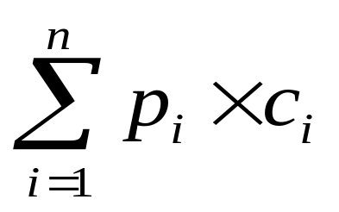
3.6 *最优二叉搜索树
二叉搜索树（BST）定义
若它的左子树不空，则左子树上所有节点的值均小于它的根节点的值；
若它的右子树不空，则右子树上所有节点的值均大于它的根节点的值；
它的左、右子树也分别为二叉排序树
最优是指最少平均比较次数
45
设{r₁, r₂, …, r_{n}}是n个记录的集合，其查找概率分别是{p₁, p₂, …, p_{n}}，最优二叉查找树（Optimal Binary Search Trees）是以这n个记录构成的二叉查找树中具有最少平均比较次数的二叉查找树，即
最小，其中p_{i}是记录r_{i}的查找概率，c_{i}是在二叉查找树中查找r_{i}的比较次数。
12
53
3
37
100
24
61
90
78

Slide 13
3.6 *最优二叉搜索树
二叉搜索树示例
例如，集合{5, 6, 7, 8}的查找概率是{0.1, 0.2, 0.4, 0.3}，
(a)的平均比较次数是0.1×1＋0.2×2+0.4×3+0.3×4=2.9，
(b)的平均比较次数是0.1×2＋0.2×1+0.4×2+0.3×3=2.1，
(c)的平均比较次数是0.1×3＋0.2×2+0.4×1+0.3×2=1.7。
5
7
6
6
5
7
6
8
7
8
5
8
(a) (b) (c)

Slide 14
3.6 *最优二叉搜索树
把构造二叉搜索树的过程看成一系列决策的结果
将问题分成多个阶段，逐段推进计算。对于最优BST问题，利用减一技术和最优性原理，如果前n-1个节点构成最优BST，加入一个节点a_{n} 后要求构成规模n的最优BST。按 n-1, n-2 , ... , 2, 1 递归，问题可解。自底向上计算：C[1, 2]→C[1, 3] →... →C[1, n]。为不失一般性用
C[i, j] 表示由{a1,a2,a3......an}构成的BST的耗费。其中1≤i ≤j ≤n。这棵树表示为T(i,j)。从中选择一个键a_{k}作根节点，它的左子树为T(i,k-1)，右子树为T(k+1,j)。要求选择的k 使得整棵树的平均查找次数C[i, j]最小。左右子树递归执行此过程决策树根。
a_{k}
由a₁,a₂,…,a_{k-1}及E₀,E₁,…,E_{k-1}构成的二分检索树
由a_{k＋1}, a_{k+2}, …,a_{n}及E_{k},E_{k+1},…,E_{n}构成的二分检索树

Slide 15
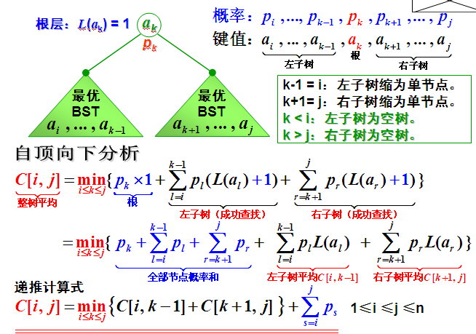
*BST的动态规划函数推导
设T(i, j)是由记录{r_{i}, …, r_{j}}(1≤i≤j≤n)构成的二叉搜索树，C(i, j)是这棵二叉搜索树的平均比较次数。虽然最后的结果是C(1, n)，但遵循动态规划法的求解方法,需要求出所有较小子问题C(i, j)的值，考虑从{r_{i}, …, r_{j}}中选择一个记录r_{k}作为二叉查找树的根结点，可以得到如下关系：

Slide 16
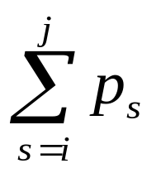
3.6 *最优二叉搜索树
*动态规划函数推导
因此，得到如下动态规划函数：
C(i, i-1)=0 (1≤i≤n+1) （1）
C(i, i)=p_{i} (1≤i≤n) （2）
C(i, j)=min{C(i, k-1)+C(k+1, j)+ } (1≤i≤j≤n, i≤k≤j)
（3）
设一个二维表C[n+1][n+1]，其中C[i][j]表示二叉查找树T(i, j)的平均比较次数。注意到在式（3）中，当k=1时，求C[i][j]需要用到C[i][0]，当k=n时，求C[i][j]需要用到C[n+1][j]，所以，二维表C[n+1][n+1]行下标的范围为1～n+1，列下标的范围为0～n。
为了在求出由{r₁, r₂, …, r_{n}}构成的二叉查找树的平均比较次数的同时得到最优二叉查找树，设一个二维表R[n+1][n+1]，其下标范围与二维表C相同，R[i][j]表示二叉查找树T(i, j)的根结点的序号。

Slide 17

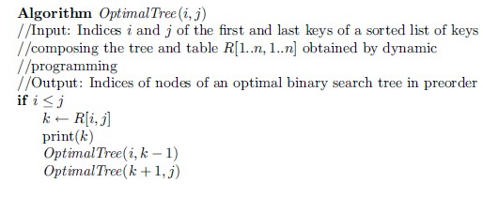
3.6 *最优二叉搜索树
例如，集合{A, B, C, D}的查找概率是{0.1, 0.2, 0.4, 0.3}，二维表C和R的初始情况如下表所示。
0
1
2
3
4
0
1
2
3
4
1
0
0.1
1
1
2
0
0.2
2
2
3
0
0.4
3
3
4
0
0.3
4
4
5
0
5
C[i][j]表示二叉搜索树T(i, j)的平均比较次数
R[i][j]表示二叉搜索树T(i, j)的根结点的序号。

Slide 18
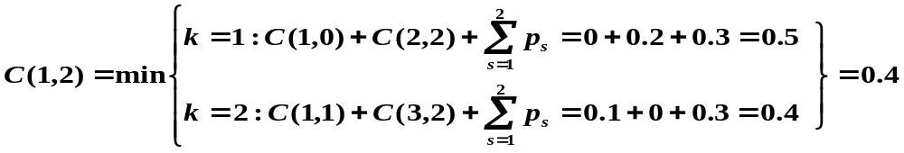
3.6 *最优二叉搜索树
在二维表C和R中只需计算主对角线以上的元素。首先计算C(1, 2)：
C(i, j)=min{C(i, k-1)+C(k+1, j)+ } (1≤i≤j≤n, i ≤ k ≤ j)
在前两个记录构成的最优二叉查找树的根结点的序号是2。
按对角线逐条计算每一个C(i, j)和R(i, j)，得到最终表。
0
1
2
3
4
0
1
2
3
4
1
0
0.1
0.4
1.1
1.7
1
1
2
2
3
3
2
0
0.2
0.8
1.4
d=3
d=3
2
2
3
3
3
0
0.4
1.0
d=2
3
3
3
d=2
4
0
0.3
d=1
4
4
d=1
5
0
5
二维表C (b) 二维表R
C[i][j]表示二叉搜索树T(i, j)的平均比较次数
R[i][j]表示二叉搜索树T(i, j)的根结点的序号。

Slide 19
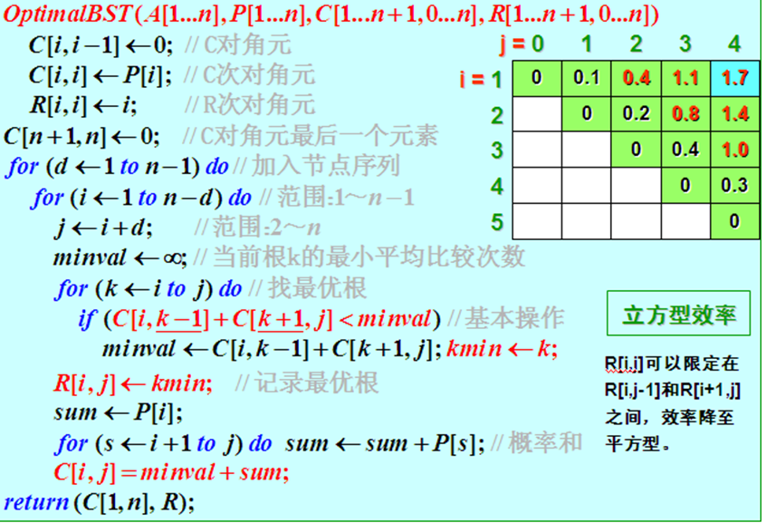

3.6 *最优二叉搜索树
C[i][j]表示二叉搜索树T(i, j)的平均比较次数
R[i][j]表示二叉搜索树T(i, j)的根结点的序号。
算法伪码描述

Slide 20

3.6 *最优二叉搜索树
算法描述
设n个字符的查找概率存储在数组p[n]中，动态规划法求解最优二叉查找树的算法如下：
算法——最优二叉查找树
double OptimalBST(int n, double p[ ], double C[ ][ ], int R[ ][ ] )
{
for (i=1; i<=n; i++) //按式（1）和式（2）初始化
{
C[i][i-1]=0;//C表填主对角线
C[i][i]=p[i];//C表次对角线
R[i][i]=i; //R表次对角线
}
C[n+1][n]=0;//C对角线最后一个元素

Slide 21
3.6 *最优二叉搜索树
算法描述
for (d=1; d<n; d++) //共n-1条对角线逐条计算
for (i=1; i<=n-d; i++)//横坐标范围与对角线编号d的关系
{
j=i+d;//一旦横坐标确定，纵坐标可用横坐标与对角线编号表示出来
min=∞; mink=i; sum=0;
for (k=i; k<=j; k++)//取第k个节点为根，循环查找最优解
{
sum=sum+p[k];
if (C[i][k-1]+C[k+1][j]<min) {
min=C[i][k-1]+C[k+1][j];
mink=k;
}
}
C[i][j]=min+sum;//记录子问题最优解
R[i][j]=mink;
}
return C[1][n]; //返回整体最优解
}
时间复杂度O(n³)

Slide 22
3.8 动态规划求解问题的经验小结
首先要把原问题分解为若干个子问题。注意单纯的递归往往会导致子问题被重复计算，用动态规划的方法，子问题的解一旦求出就要被保存，所以每个子问题只需求解一次。
子问题经常和原问题形式相似，有时甚至完全一样，只不过规模从原来的n 变成了n-1，或从原来的n×m 变成了n×(m-1) ……等等。
找到子问题，就意味着找到了将整个问题逐渐分解的办法
分解下去，直到最底层规模最小的的子问题可以一目了然地看出解。
自底向上：每一层子问题的解决，会导致上一层子问题的解决，逐层向上，就会导致最终整个问题的解决。
用动态规划解题时，将和子问题相关的各个变量的一组取值，称之为一个“状态”。一个“状态”对应于一个或多个子问题，所谓某个“状态”下的“值”，就是这个“状态”所对应的子问题的解。

Slide 23
3.8 动态规划求解问题的经验小结
定义出什么是“状态”，以及在该 “状态”下的“值”后，就要找出不同的状态之间如何迁移――即如何从一个或多个“值”已知的 “状态”，求出另一个“状态”的“值”。状态的迁移可以用递推公式表示，此递推公式也可被称作“状态转移方程”。
用动态规划解题，如何寻找“子问题”，定义“状态”，“状态转移方程”是什么样的，并没有一定之规，需要具体问题具体分析。
甚至，对于同一个问题，分解成子问题的办法可能不止一种，因而“状态”也可以有不同的定义方法。不同的“状态”定义方法可能会导致时间、空间效率上的区别。

Slide 24
课堂练习：动态规划法求解数塔问题
问题描述：从数塔的顶层出发，在每一个结点可以选择向左走或向右走，一直走到最底层，要求找出一条路径，使得路径上的数值和最大。
8
12
15
3
9
6
8
10
5
12
16
4
18
10
9

Slide 25
动态规划作业
1.教材习题3-1，设计一个O(n²)时间的算法，找出由n个数组成的序列的最长单调递增子序列。
2. 预习贪心法；分析和比较分别采用动态规划法、贪心法求解背包问题的解题思路、算法复杂度的差异，写出详细分析过程及代码！
3.对于一个新发现的基因，推断其功能的常用途径是寻找与已知功能基因的序列相似性，采用动态规划方法设计实现基因序列比对算法。
给定的序列
  ACGGG
基因数据库
  ACGGT ACGGGG TCCGGTT TCGGG AACGGG
符号的相似度：
  如果两个符号相等 ，则值为4；
  不相等为-4，
  可以跟空隙比较 -7（如果两个要比较的串不相等，则可以在短的串的是适当位置上添加空隙，空隙）

